Slide 1


TIẾT 1

Slide 2

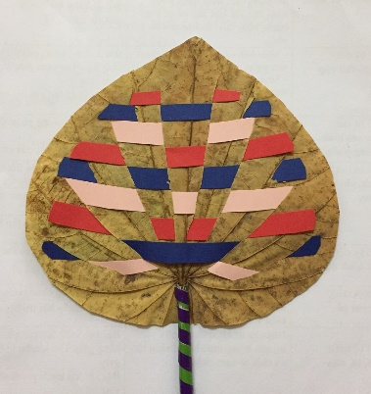


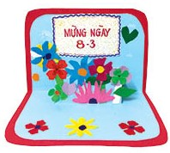
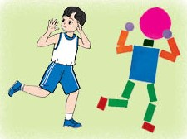

1. Quan sát, nhận biết
Chúng mình đã biết
Các màu thứ cấp
Màu đậm, màu nhạt ở vật liệu
Hình ảnh nổi bật
Hình dáng người tư thế đang hoạt động

Slide 3
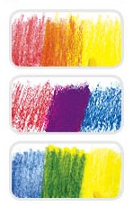

2. Thực hành, sáng tạo
Chúng mình hãy giới thiệu: màu thứ cấp và cách pha trộn từ các cấp màu cơ bản

Slide 4

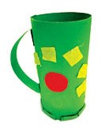
2. Thực hành, sáng tạo
Chúng mình hãy giới thiệu:
Tên sản phẩm, hình ảnh nổi bật, vật liệu có màu đậm, màu nhạt và cách tạo sản phẩm

Slide 5
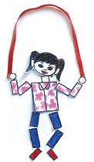


2. Thực hành, sáng tạo
Chúng mình hãy giới thiệu:
- Hình ảnh hoạt động của các dáng người
- Màu thứ cấp, màu đậm, màu nhạt
- Hình ảnh nổi bật
Có thể sử dụng: Màu thứ cấp, vật liệu có màu đậm, màu nhạt, hình ảnh nổi bật, dáng người tư thế đang hoạt động để sáng tạo sản phẩm mĩ thuật về cuộc sống xung quanh theo ý thích.

Slide 6

Nhiệm vụ của em:
- Chọn sản phẩm thích nhất trong học kì 1 và trưng bày, giới thiệu: Tên sản phẩm, những điều đã biết thể hiện trên sản phẩm.
- Em quan sát các sản phẩm và trao đổi với bạn về những điều đã học.

Slide 7
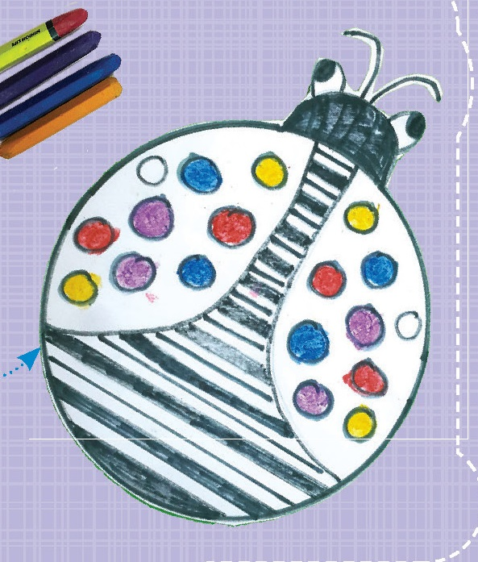
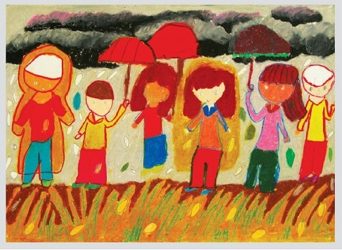
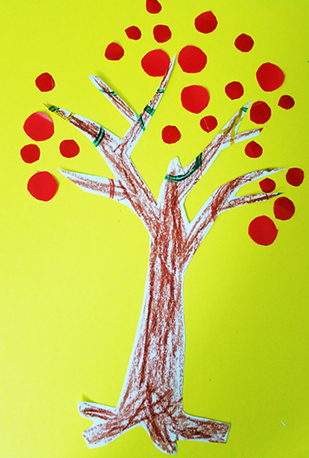
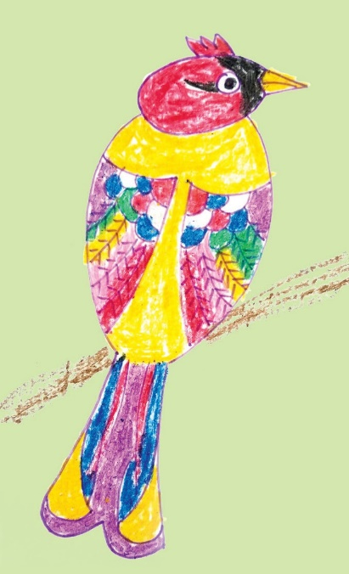
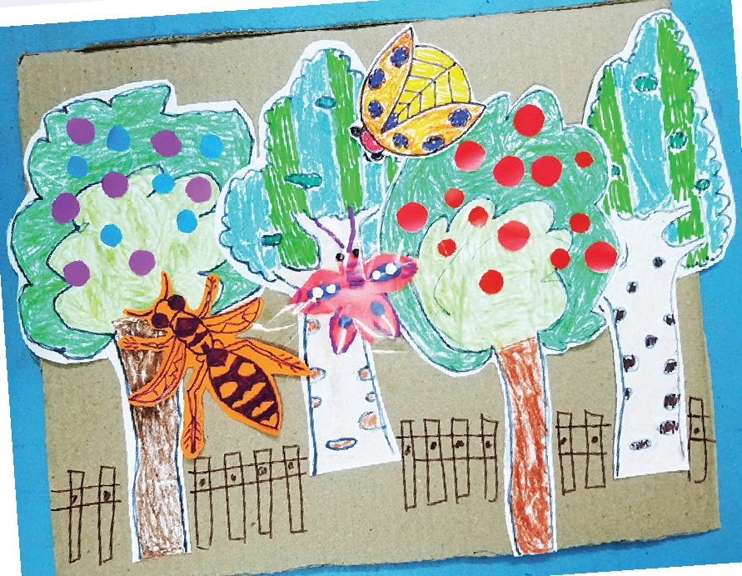
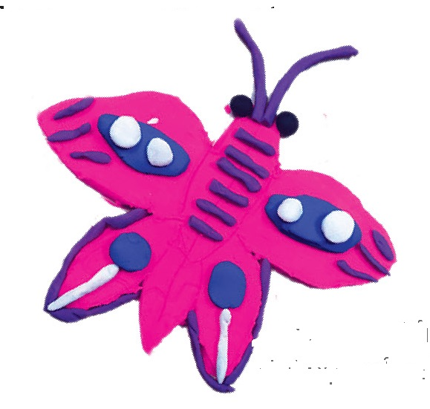

Slide 8


3. Cảm nhận, chia sẻ
Trong những sản phẩm trưng bày, em thích sản phẩm nào, vì sao?
Chủ đề, bài học nào em thích nhất trong học kì 1, vì sao?
Em muốn cùng bạn tạo sản phẩm thể hiện những điều đã biết theo cách nào? (vẽ, in, cắt, xé, dán, nặn…)

Slide 9
TIẾT 2

Slide 10

1. Quan sát, nhận biết
Chúng mình đã biết, có thể vận dụng:
- Màu thứ cấp và các màu khác
- Vật liệu có màu đậm, màu nhạt
- Hình ảnh nổi bật
- Dáng người tư thế đang hoạt động
Thực hành, sáng tạo sản phẩm mĩ thuật về cuộc sống xung quanh theo ý thích.

Slide 11



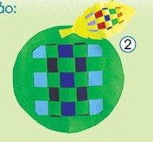
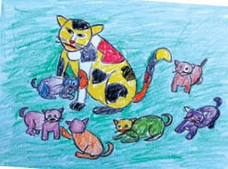


Slide 12

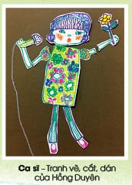


Slide 13

2. Thực hành, sáng tạo
Nhiệm vụ của em và bạn: Sáng tạo sản phẩm theo ý thích
Em và bạn chọn cách nào để thực hành ? (Vẽ, in, nặn, xé, cắt, dán…).
Em và bạn sẽ vận dụng những điều đã hoc nào (màu thứ cấp, vật liệu có màu đậm, màu nhạt; hình ảnh nổi bật, dáng người tư thế động…) để tạo sản phẩm theo ý thích (tĩnh vật, hoa, quả, đồ vật, trò chơi, hoạt động trong nhà trường…).

Slide 14

- Sản phẩm của em và bạn có tên là gì?
- Em cùng bạn đã tạo sản phẩm bằng cách nào?
- Trên sản phẩm của nhóm em, hình ảnh, chi tiết nào có màu thứ cấp, nổi bật? Dáng người nào ở tư thế đang hoạt động…
- Em thích sản phẩm của nhóm nào nhất, vì sao?
3. Cảm nhận, chia sẻ

Slide 15
